Slide 1
Introduction to DBMS

Slide 2
목적
SQL을 이용한 다양한 방식의 Query 방법에 대한 이해 및 습득
Oracle DBMS의 다양한 Analytical Function 종류에 대한 이해

Slide 3
제 4 장 데이터베이스 질의어
SQL 언어
  배경
  테이블의 생성
  데이터의 검색
    단순 질의
    검색 결과의 정렬
    수식과 집단함수
    복수 테이블의 검색
    자체결합
    상관 내포절
    결과 테이블의 결합
QBE 언어

Slide 4
SQL의 배경
1974년: SEQUEL(IBM 연구소)
SEQUEL/2 SQL
시험적 시스템 SYSTEM R 개발
1970년대 말 Oracle에서 상업용 시스템 개발
1985년 ANSI에서 SQL을 데이터베이스 표준 질의어로 채택
1987년 ISO에서 SQL 표준 제시
1992년: SQL2
SQL3 제안: 객체중심 개념 지원

Slide 5
SQL 언어
테이블의 생성
CREATE TABLE <테이블명>
(<항목명> <데이터형>
[,<항목명> <데이터형>]);
예) CREATE TABLE 부품
(부품번호 SMALLINT,
부품내역 VARCHAR(20),
재고량 INTEGER);

Slide 6
데이터 형
SQL 데이터 형 | 설명
CHAR(n) VARCHAR(n) DECIMAL(m,n) INTEGER FLOAT DATE/TIME BOOLEAN | 최대 n자까지 갖는 고정길이 문자 데이터 형으로, n의 최대값은 시스템에 따라 다른데 일반적으로 255-2,000 정도이다. 최대 n자까지 갖는 가변길이 문자 데이터 형으로, 항목의 데이터 값이 레코드에 따라 차이가 많이 나는 경우에 유용하며, n의 최대값은 255-4,000 정도이다. 소숫점 형태 숫자를 위한 데이터 형으로, m은 소숫점을 포함한 숫자의 총 자릿수를, n은 소숫점 오른쪽의 자릿수를 나타낸다. 이 데이터 형은 어떤 시스템에서는 NUMERIC이라고 불리기도 한다. 양(+)이나 음(-)의 정수를 위한 데이터 형이다. 시스템에 따라서는 아주 작은 정수(예를 들어, 32,767과 -32,768 사이)는 SMALLINT라는 데이터 형으로, 아주 큰 정수는 LONG이라는 데이터 형으로 나타내기도 한다. 부동 소숫점 형태의 숫자를 위한 데이터 형으로, 주로 매우 크거나 작은 숫자를 저장하기 위하여 사용된다. 날짜나 시간을 저장하기 위한 데이터 형이다. 시스템에 따라서는 DATE, TIME, TIMESTAMP 등의 세 가지 데이터 형을 제공한다. 참/거짓(true/false) 또는 예/아니오(yes/no)와 같은 두 값을 갖는 항목을 위한 데이터 형이다.

Slide 7
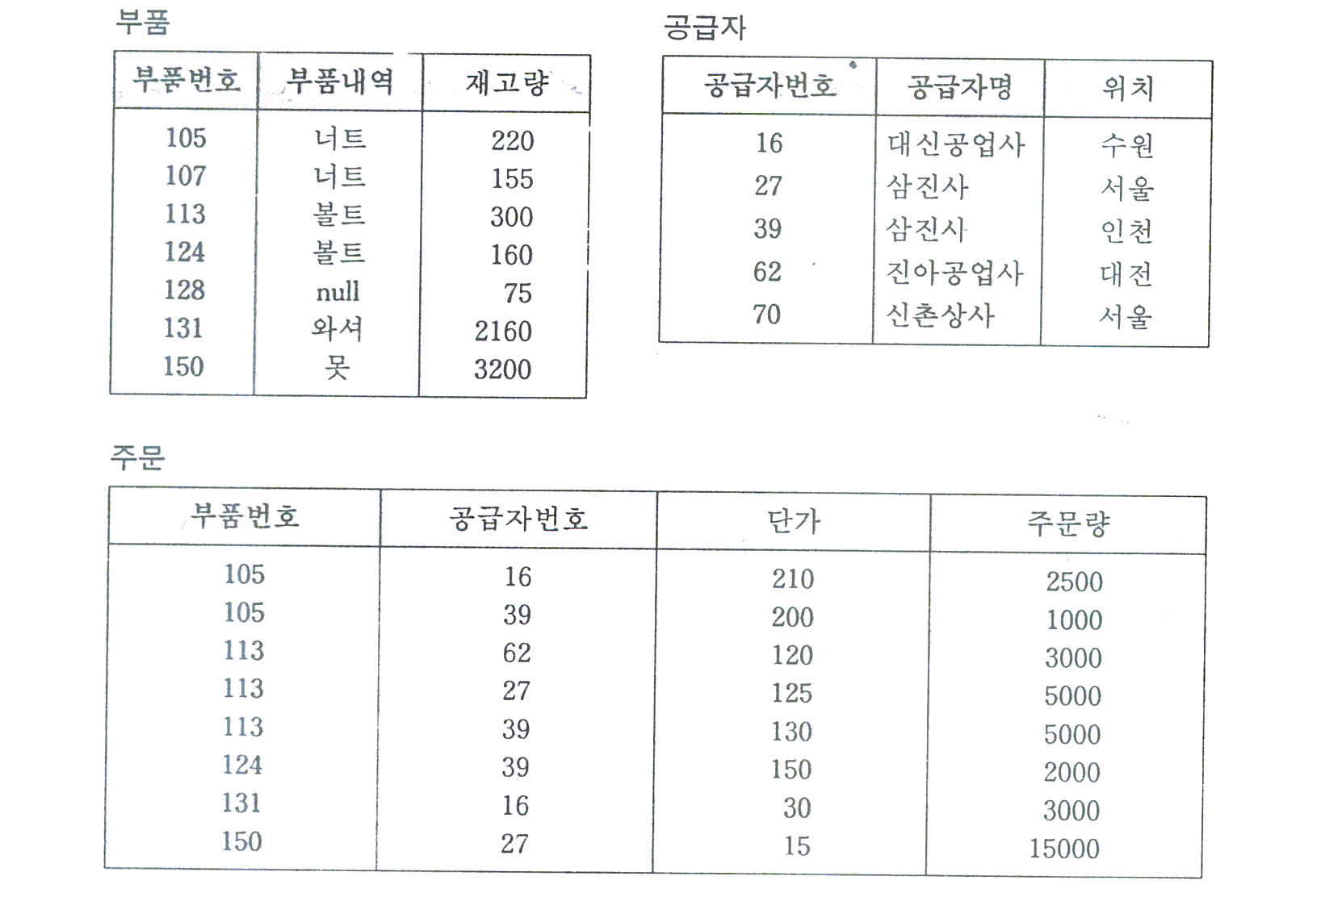
사례 DB

Slide 8
단순 검색
  예제 1: 모든 부품의 번호와 재고량을 출력하라.
  SELECT 부품번호, 재고량
  FROM 부품;
  결과: 부품번호 재고량
  ------------------
  105 220
  107 155
  113 300
  124 160
  128 75
  131 2160
  150 3200
SELECT <항목명 목록> FROM <테이블명> [WHERE <검색 조건>];

Slide 9
단순 검색
예제 2: 재고량이 100개 이하인 부품번호를 출력하라.
SELECT 부품번호
FROM 부품
WHERE 재고량 <= 100;
결과: 부품번호
---------
128
예제 3: '수원'에 위치한 공급자에 관한 사항을 모두 출력하라.
SELECT *
FROM 공급자
WHERE 위치 = '수원';
결과: 공급자번호 공급자명 위치
-----------------------------------
16 대신공업사 수원

Slide 10
단순 검색
예제 4: 16번 공급자로부터 주문한 부품 중 단가가 100원 이상인 부품의 번호와 주문량을 출력하라.
SELECT 부품번호, 주문량
FROM 주문
WHERE 공급자번호 = 16 AND 단가 >= 100;
결과: 부품번호 주문량
-------------------
105 2500
예제 5: 주문중인 부품의 번호를 출력하라.
SELECT DISTINCT 부품번호
FROM 주문;
결과: 부품번호
---------
105
113
124
131
150

Slide 11
특수 연산자
LIKE 연산자
  예제 6: 공급자명에 '신'자가 들어가는 공급자에 관한 데이터를 모두 출력하라.
  SELECT *
  FROM 공급자
  WHERE 공급자명 LIKE '%신%';
  결과: 공급자번호 공급자명 위치
  ----------------------------------
  16 대신공업사 수원
  70 신촌상사 서울
SQL2 | Access | 의미 | 검색될 수 있는 값의 예
대% %진% _신% 삼진__ | 대* *진* ?신* 삼진?? | '대'자로 시작하는 모든 문자열 '진'자가 들어가는 모든 문자열 두 번째 위치에 '신'자가 들어가는 모든 문자열 '삼진'으로 시작하고 나머지 문자열의 길이가 두 자리인 문자열 | 대신공업사, 대흥사 진아공업사, 삼진사 흥신상사, 대신공업사 삼진상사, 삼진철강

Slide 12
특수 연산자
BETWEEN 연산자
예제 7: 재고량이 2,000개에서 3,000개 사이인 부품의 번호를 출력하라.
2000은 포함되는가?
  SELECT 부품번호
  FROM 부품
  WHERE 재고량 BETWEEN 2000 AND 3000;
  결과: 부품번호
  ----------
  131
IN 연산자
  예제 8: '서울', '수원', '인천'에 위치하지 않은 공급자명과 위치를 출력하라.
  SELECT 공급자명, 위치
  FROM 공급자
  WHERE 위치 NOT IN ('서울', '수원', '인천');
  결과: 공급자명 위치
  ------------------------
  진아공업사 대전

Slide 13
특수 연산자
IS NULL 연산자
예제 9: 부품 중 부품내역이 공값인 부품의 번호를 출력하라.
SELECT 부품번호
FROM 부품
WHERE 부품내역 IS NULL;
결과: 부품번호
---------
128

Slide 14
검색 결과의 정렬
SELECT <항목명 목록> FROM <테이블명> [WHERE <검색 조건>] [ORDER BY <항목명> [ASC/DESC] [, <항목명> [ASC/DESC]...]];
  예제 10: 공급자에 관한 데이터를 위치명의 가나다 역순으로 출력하되, 위치가 같은 경우에는 공급자번호 순으로 출력하라.
  SELECT *
  FROM 공급자
  ORDER BY 위치 DESC, 공급자번호;
  결과: 공급자번호 공급자명 위치
  ----------------------------------
  39 삼진사 인천
  16 대신공업사 수원
  27 삼진사 서울
  70 신촌상사 서울
  62 진아공업사 대전

Slide 15
수식과 집단함수
SQL 집단함수 | 예 | 설명
AVG(항목명) COUNT(항목명 또는 *) MAX(항목명) MIN(항목명) SUM(항목명) | AVG(단가) COUNT(*) MAX(단가) MIN(단가) SUM(재고량) | 평균 단가 검색된 레코드의 총 수 최고 단가 최저 단가 재고량 합계
SELECT <항목명 목록> FROM <테이블 명칭> [WHERE <검색 조건>] [GROUP BY <항목명> [, <항목명>]...] [ORDER BY <항목명> [ASC/DESC] [, <항목명> [ASC/DESC]...]].

Slide 16
수식과 집단함수
예제 11: 각 부품별 주문 건수와 주문 총액을 구하라.
SELECT 부품번호, COUNT(*), SUM(단가 * 주문량)
FROM 주문
GROUP BY 부품번호;
결과: 부품번호 COUNT1 SUM1
-------------------------------
105 2 725000
113 3 1635000
124 1 300000
131 1 90000
150 1 225000

Slide 17
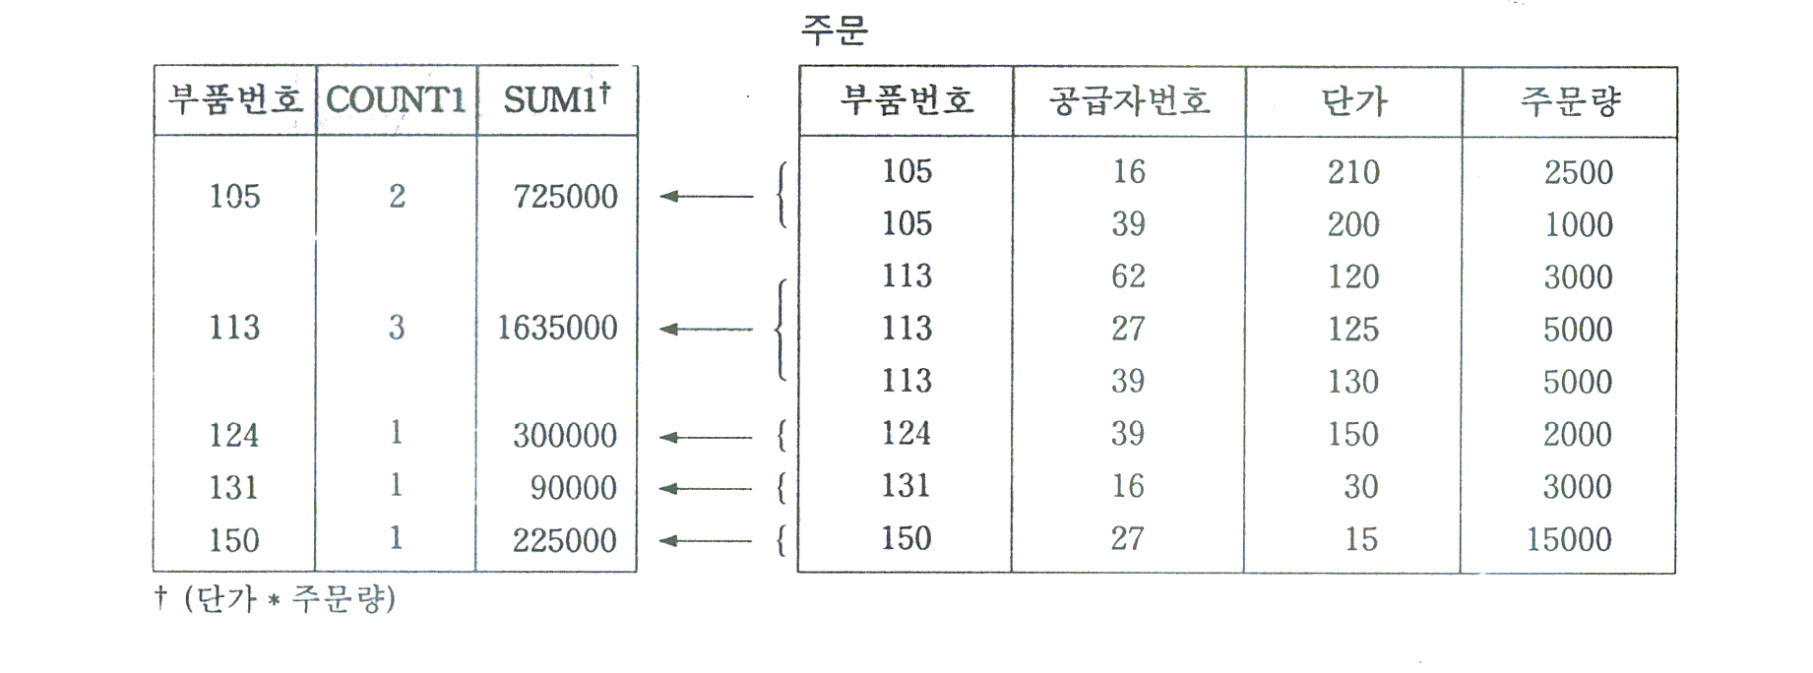
GROUP BY절의 평가 과정

Slide 18
수식과 집단함수
잘못된 SQL문: SELECT 부품번호, 공급자번호, SUM(단가 * 주문량)
FROM 주문
GROUP BY 부품번호;
잘못된 SQL문: SELECT 부품내역
FROM 부품
GROUP BY 부품번호;
예제 11에서 제목 지정
SELECT 부품번호, COUNT(*) AS 주문건수, SUM(단가 * 주문량) AS 주문총액
FROM 주문
GROUP BY 부품번호;
결과: 부품번호 주문건수 주문총액
-------------------------------
105 2 725000
… … …

Slide 19
집단 검색 조건
SELECT <항목명 목록> FROM <테이블 명칭> [WHERE <검색 조건>] [GROUP BY <항목명> [, <항목명>]...] [HAVING <검색 조건>] [ORDER BY <항목명> [ASC/DESC] [, <항목명> [ASC/DESC]...]];
예제 12: 부품번호가 140번 이하인 부품 중, 주문 단가 평균이 200원 이하인 부품의
번호와 주문 총액을 주문 총액이 적은 순으로 출력하라.
SELECT 부품번호, SUM(단가 * 주문량)
FROM 주문
WHERE 부품번호 <= 140
GROUP BY 부품번호
HAVING AVG(단가) <= 200
ORDER BY 2;
결과: 부품번호 SUM1
------------------
131 90000
124 300000
113 1635000

Slide 20
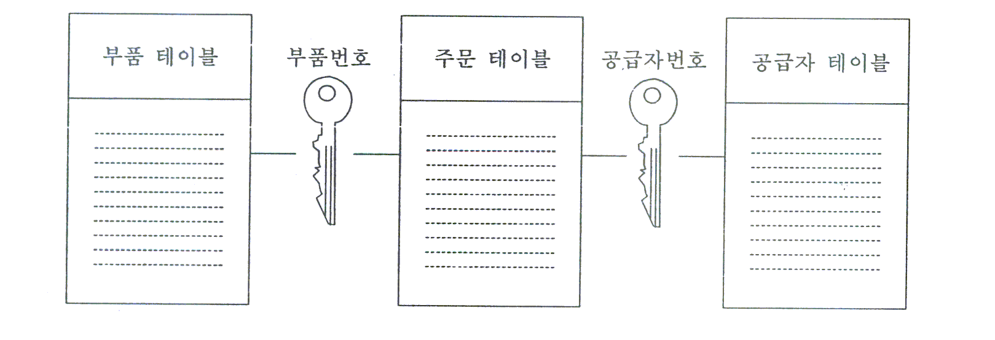
복수 테이블의 검색
SELECT <항목명 목록> FROM <테이블명1> [테이블1의 별명], <테이블명2> [테이블2의 별명] WHERE <테이블명1(또는 별명).외부키 항목명 = 테이블명2(또는 별명).외부키 항목명> [AND <검색조건>];

Slide 21
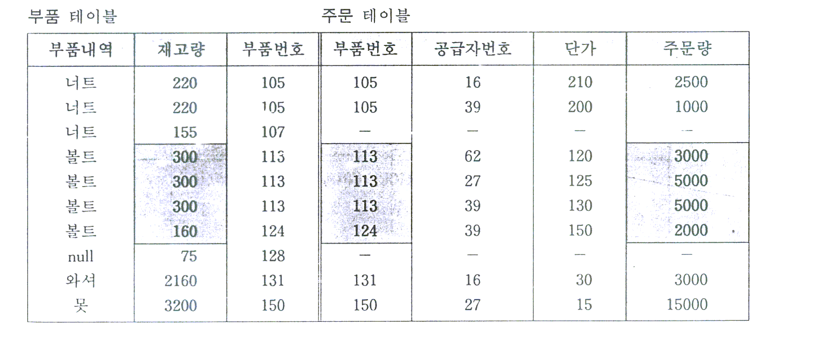
복수 테이블의 검색
  예제 13: 주문중인 '볼트' 부품의 번호와 재고량, 그리고 주문량을 출력하라.
  SELECT o.부품번호, 재고량, 주문량
  FROM 부품 p, 주문 o
  WHERE p.부품번호 = o.부품번호
  AND 부품내역 = '볼트';
  결과: o.부품번호 재고량 주문량
  ---------------------------------------
  113 300 3000
  113 300 5000
  113 300 5000
  124 160 2000
Notes:
운영 – normalization
분석 – denormalization

Slide 22
복수 테이블의 검색
  예제 14: '너트'를 납품하는 공급자번호와 위치를 출력하라.
  SELECT s.공급자번호, 위치
  FROM 부품 p, 공급자 s, 주문 o
  WHERE p.부품번호 = o.부품번호
  AND o.공급자번호 = s.공급자번호
  AND 부품내역 = '너트';
  결과: s.공급자번호 위치
  ---------------------------
  16 수원
  39 인천

Slide 23
복수 테이블의 검색
부품1 주문1
부품번호 | 부품내역 |  | 부품번호 | 공급자번호
105 113 150 | 너트 볼트 못 |  | 105 124 150 | 16 39 27
  예제 15 (LEFT OUTER JOIN): 주문 중인 부품과 부품내역, 공급자번호를 출력하되, 주문이 없는 부품도 출력하라.
  SELECT p.부품번호, 부품내역, 공급자번호
  FROM 부품1 p LEFT JOIN 주문1 o
  ON p.부품번호 = o.부품번호;
  결과: 부품번호 부품내역 공급자번호
  ----------------------------------------------
  105 너트 16
  113 볼트 null
  150 못 27

Slide 24
복수 테이블의 검색
  예제 16 (RIGHT OUTER JOIN): 주문 중인 부품과 부품내역, 공급자번호를 출력하되, 부품내역이 없는 부품도 출력하라.
  SELECT o.부품번호, 부품내역, 공급자번호
  FROM 부품1 p RIGHT JOIN 주문1 o
  ON p.부품번호 = o.부품번호;
  결과: 부품번호 부품내역 공급자번호
  ----------------------------------------------
  105 너트 16
  124 null 39
  150 못 27

Slide 25
복수 테이블의 검색
  예제 17 (FULL OUTER JOIN): 주문 중인 부품과 부품내역, 공급자번호를 출력하되, 주문이 없거나 부품내역이 없는 부품도 모두 출력하라.
  SELECT p.부품번호, o.부품번호, 부품내역, 공급자번호
  FROM 부품1 p FULL JOIN 주문1 o
  ON p.부품번호 = o.부품번호;
  (SELECT p.부품번호, 부품내역, 공급자번호
  FROM 부품1 p LEFT JOIN 주문1 o
  ON p.부품번호 = o.부품번호
  UNION
  SELECT o.부품번호, 부품내역, 공급자번호
  FROM 부품1 p RIGHT JOIN 주문1 o
  ON p.부품번호 = o.부품번호;)
  결과: p.부품번호 o.부품번호 부품내역 공급자번호
  ---------------------------------------------------------
  105 105 너트 16
  113 null 볼트 null
  null 124 null 39
  150 150 못 27

Slide 26
SELECT 내포문
SELECT <항목명 목록> FROM <테이블명> WHERE <항목명> <비교연산자> ( <SELECT 절> <FROM 절> [<WHERE 절>] );
예제 18: 예제 14에서 요구한 내용을 내포문을 사용하여 질의를 작성하라.
SELECT 공급자번호, 위치
FROM 공급자
WHERE 공급자번호 IN (SELECT 공급자번호
FROM 주문
WHERE 부품번호 IN (SELECT 부품번호
FROM 부품
WHERE 부품내역 = '너트'));
결과: 공급자번호 위치
------------------
16 수원
39 인천

Slide 27
SELECT 내포문 실행 과정
SELECT 공급자번호, 위치
FROM 공급자
WHERE 공급자번호 IN (SELECT 공급자번호
FROM 주문
WHERE 부품번호 IN (SELECT 부품번호
FROM 부품
WHERE 부품내역 = '너트'));
SELECT 공급자번호, 위치
FROM 공급자
WHERE 공급자번호 IN (SELECT 공급자번호
FROM 주문
WHERE 부품번호 IN (105, 107);
SELECT 공급자번호, 위치
FROM 공급자
WHERE 공급자번호 IN (16, 39);
결과: 공급자번호 위치
------------------
16 수원
39 인천

Slide 28
ALL/ANY/SOME 연산자
SELECT <항목명 목록> FROM <테이블명> WHERE <항목명> <비교연산자> ALL/ANY/SOME ( <SELECT 절> <FROM 절> [<WHERE 절>] );
예제 19: 어떤 ‘너트’의 재고량보다도 더 많은 재고를 가진 부품의 번호와 재고량을 출력하라.
SELECT 부품번호, 재고량
FROM 부품
WHERE 재고량 > ALL (SELECT 재고량
FROM 부품
WHERE 부품내역 = ‘너트’);
결과: 부품번호 재고량
------------------
113 300
131 2160
150 3200

Slide 29
ALL/ANY/SOME 연산자
예제 20: 모든 부품 중에서 ‘너트’의 재고량 중 어느 하나보다도 더 많은 재고를 가진
부품의 번호와 재고량을 출력하라.
(너트의 재고량 중 가장 적은 재고량 보다 더 많은 재고를 가진 모든 부품의
번호와 재고량을 출력하라)
SELECT 부품번호, 재고량
FROM 부품
WHERE 재고량 > ANY (SELECT 재고량
FROM 부품
WHERE 부품내역 = ‘너트’);
결과: 부품번호 재고량
-------------------
105 220
113 300
124 160
131 2160
150 3200

Slide 30
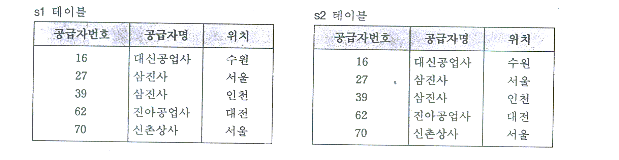
자체 결합
예제 21: 공급자명이 동일한 공급자의 번호와 위치를 출력하라.
SELECT s1.공급자번호, s1.공급자명, s1.위치
FROM 공급자 s1, 공급자 s2
WHERE s1.공급자명 = s2.공급자명
AND s1.공급자번호 <> s2.공급자번호;
결과: s1.공급자번호 s1.공급자명 s1.위치
--------------------------------------
27 삼진사 서울
39 삼진사 인천
예제)
D일 종가가 D-1 종가보다 3% 높은 경우를 출력해라

Slide 31
상관 내포절
예제 22: 각 부품별로 주문 단가의 평균보다 더 비싸게 주문된 부품의 번호와 공급자번호, 그리고 주문 단가를 출력하라.
SELECT 부품번호, 공급자번호, 단가
FROM 주문 o1
WHERE 단가 >
( SELECT AVG(단가)
FROM 주문 o2
WHERE o2.부품번호 = o1.부품번호 );
WHERE o2.부품번호 = 105 );
SELECT 부품번호, 공급자번호, 단가
FROM 주문 o1
WHERE 단가 > (205);
결과: 부품번호 공급자번호 단가
-----------------------------
105 16 210
113 39 130

Slide 32
EXISTS 명령
SELECT <항목명> FROM <테이블명> WHERE [NOT] EXISTS (<SELECT 내포문>);
예제 23: 명문가구의 부품 중 현재 주문이 없는 부품의 번호와 재고량을 출력하라.
SELECT 부품번호, 재고량
FROM 부품
WHERE NOT EXISTS (SELECT *
FROM 주문
WHERE 주문.부품번호 = 부품.부품번호);
결과: 부품번호 재고량
--------------------
107 155
128 75

Slide 33
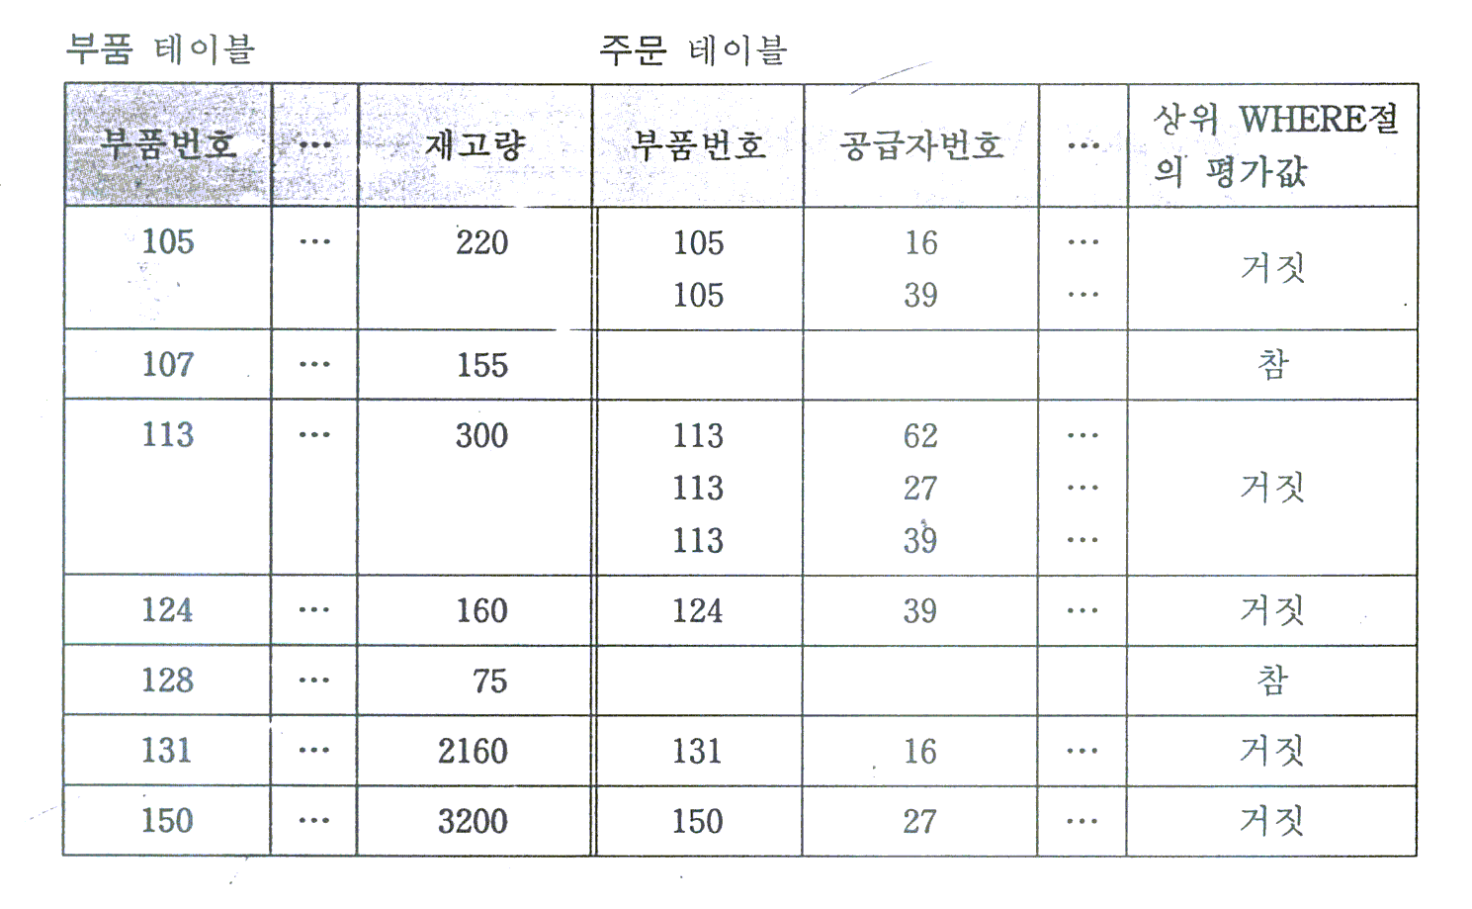
EXISTS 명령의 실행 과정

Slide 34
결과 테이블의 결합
<(SELECT 문)> UNION/INTERSECT/EXCEPT <(SELECT 문)>
예제 24: ‘서울’에 위치하거나 131번 부품을 납품하는 공급자의 번호를 출력하라.
SELECT 공급자번호
FROM 공급자
WHERE 위치 = ‘서울’
UNION
SELECT 공급자번호
FROM 주문
WHERE 부품번호 = 131;
결과: 공급자번호
-----------
27
70
16

Slide 35
결과 테이블의 결합
예제 25: ‘서울’에 위치하는 공급자 중 150번 부품을 납품하는 공급자의 번호를
출력하라.
SELECT 공급자번호
FROM 공급자
WHERE 위치 = ‘서울’
INTERSECT
SELECT 공급자번호
FROM 주문
WHERE 부품번호 = 150;
결과: 공급자번호
-----------
27
MS Access는 INTERSECT 연산자를 지원하지 않음:
SELECT s.공급자번호
FROM 공급자 s, 주문 o
WHERE s.공급자번호 = o. 공급자번호
AND 위치 = ‘서울’ AND 부품번호 = 150;

Slide 36
결과 테이블의 결합
예제 26: ‘서울’에 위치한 공급자 중 150번 부품을 납품하지 않는 공급자의 번호를 출력하라.
SELECT 공급자번호
FROM 공급자
WHERE 위치 = ‘서울’
EXCEPT (Oracle의 경우 MINUS)
SELECT 공급자번호
FROM 주문
WHERE 부품번호 = 150;
결과: 공급자번호
-----------
70
MS Access는 EXCEPT 연산자를 지원하지 않음:
SELECT 공급자번호
FROM 공급자
WHERE 위치 = ‘서울’
AND 공급자번호 NOT IN (SELECT 공급자번호
FROM 주문
WHERE 부품번호 = 150);

Slide 37
View
CREATE VIEW viewName
[ ( simpleColumnName [ , simpleColumnName ]* ) ]
AS query [ ORDER BY clause ]
[ result offset clause ]
[ fetch first clause ]
Examples
CREATE VIEW SAMP.V1 (COL_SUM, COL_DIFF)
AS SELECT COMM + BONUS, COMM - BONUS
FROM SAMP.EMPLOYEE;
CREATE VIEW SAMP.VEMP_RES (RESUME)
AS VALUES 'Delores M. Quintana', 'Heather A. Nicholls', 'Bruce Adamson';
CREATE VIEW SAMP.PROJ_COMBO
(PROJNO, PRENDATE, PRSTAFF, MAJPROJ)
AS SELECT PROJNO, PRENDATE, PRSTAFF, MAJPROJ
FROM SAMP.PROJECT UNION ALL
SELECT PROJNO, EMSTDATE, EMPTIME, EMPNO
FROM SAMP.EMP_ACT
WHERE EMPNO IS NOT NULL;

Slide 38
Materialized View
패턴 분석 후 사용자들이 많이 사용하는 table들을 caching
CREATE MATERIALIZED VIEW items_summary_mv
ON PREBUILT TABLE
REFRESH FORCE AS
SELECT a.PRD_ID, a.SITE_ID, a.TYPE_CODE, a.CATEG_ID,
sum(a.GMS) GMS,
sum(a.NET_REV) NET_REV,
sum(a.BOLD_FEE) BOLD_FEE,
sum(a.BIN_PRICE) BIN_PRICE,
sum(a.GLRY_FEE) GLRY_FEE,
sum(a.QTY_SOLD) QTY_SOLD,
count(a.ITEM_ID) UNITS
FROM items a
GROUP BY a.PRD_ID, a.SITE_ID, a.TYPE_CODE, a.CATEG_ID;
ANALYZE TABLE item_summary_mv COMPUTE STATISTICS;

Slide 39
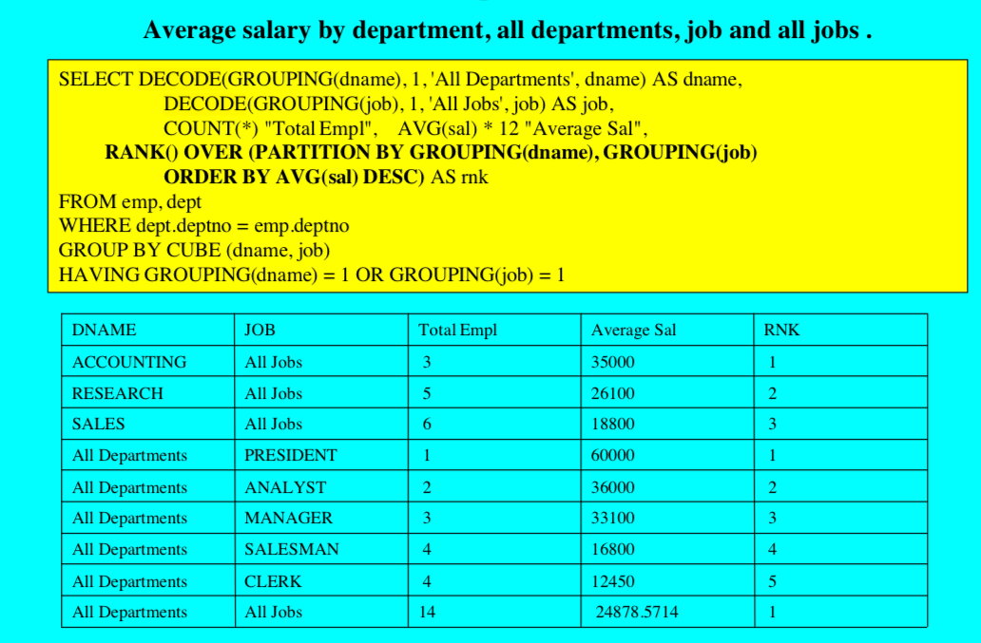
Decode

Slide 40
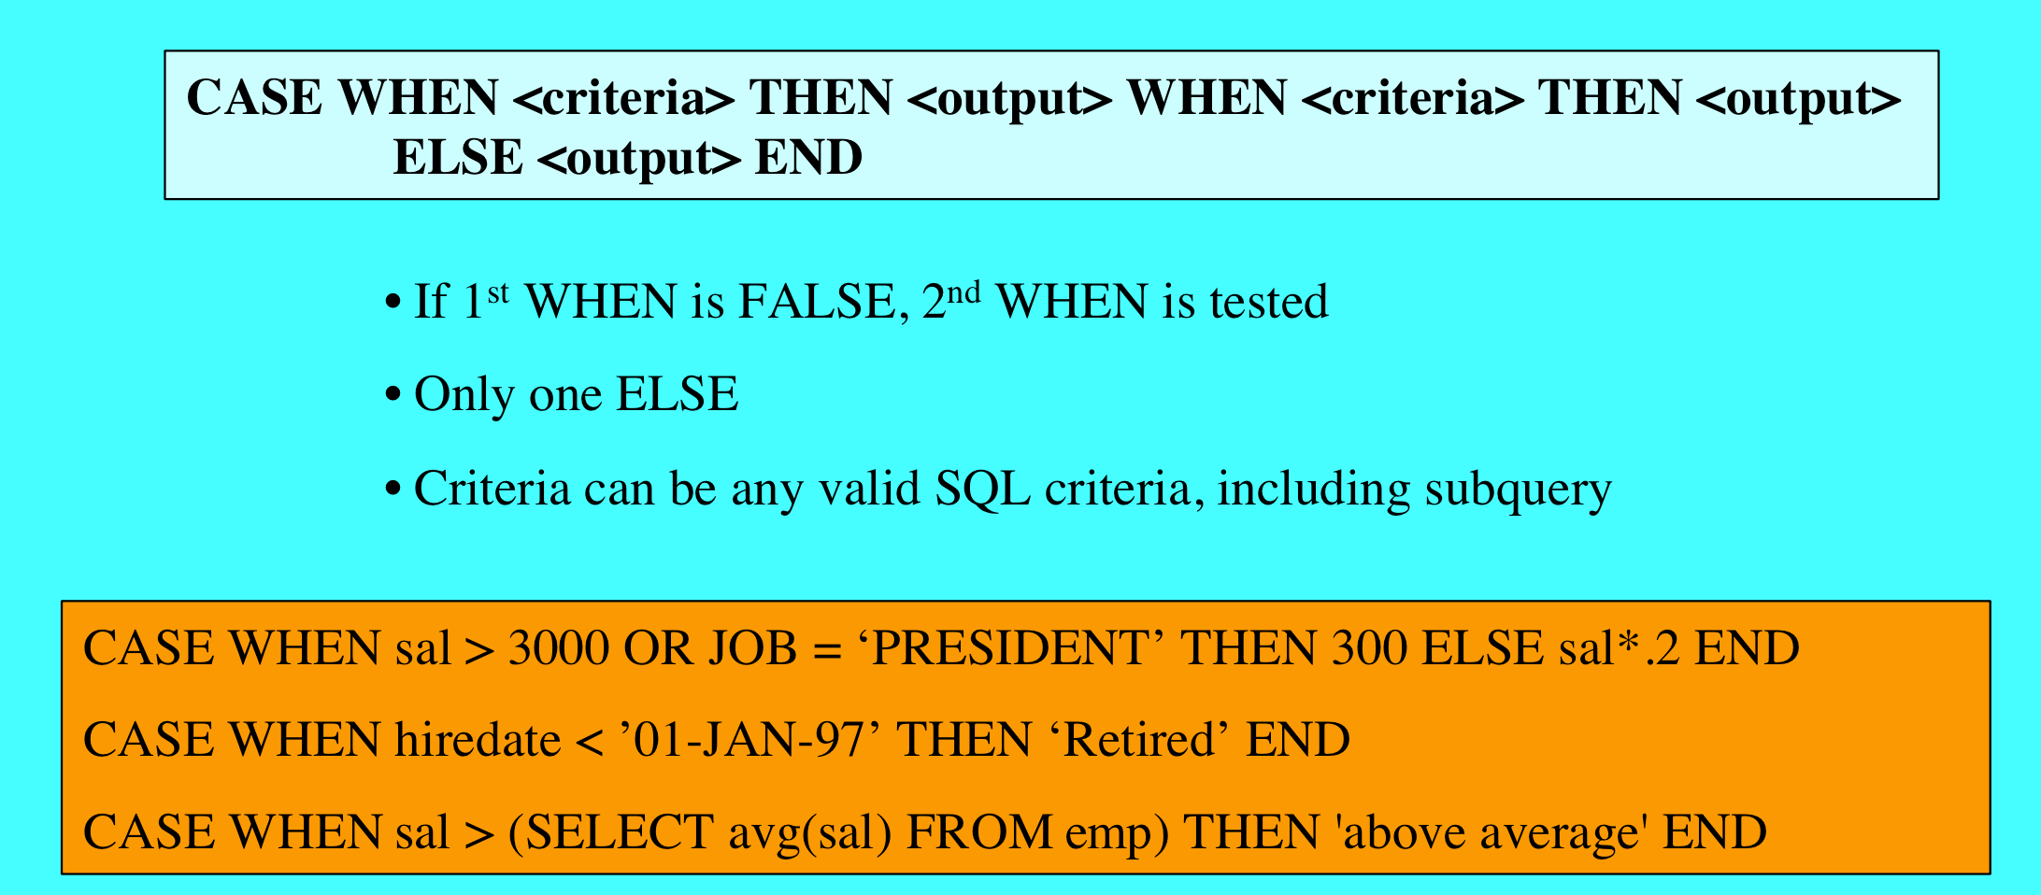
Case

Slide 41
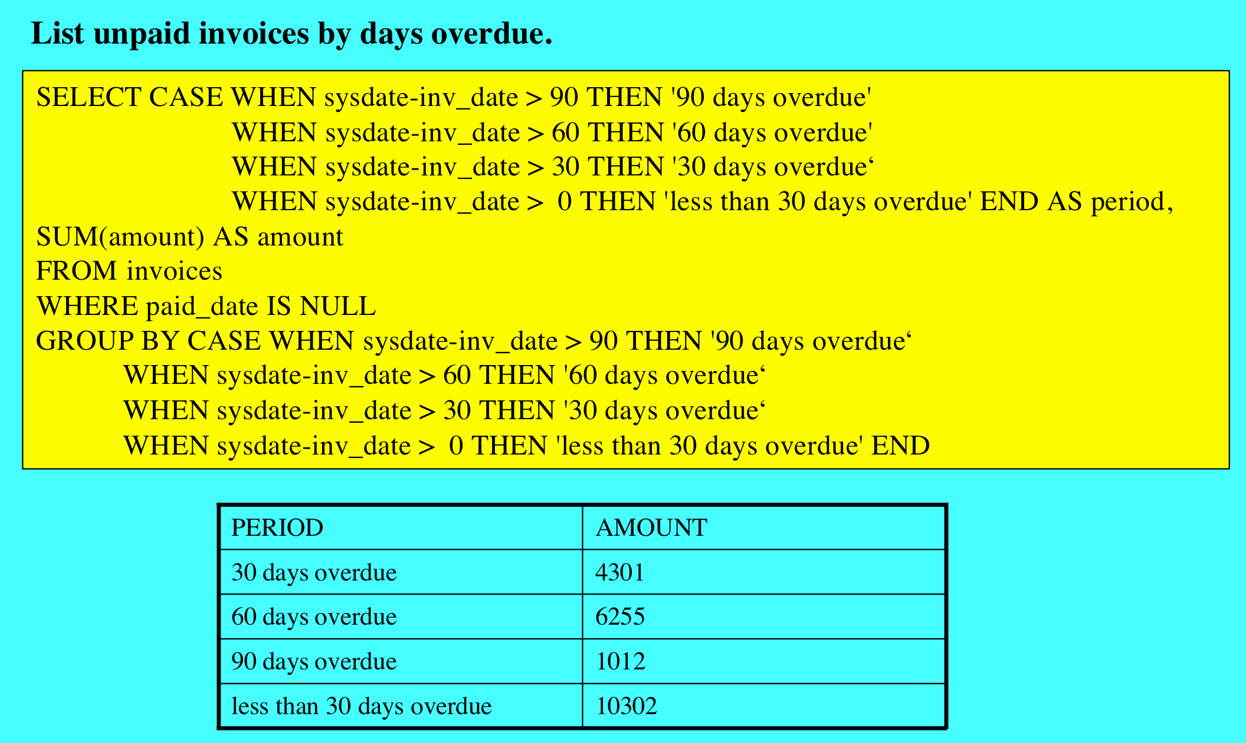
Case

Slide 42
Oracle 10g Analytical Functions
Windowing aggregate functions.
Reporting aggregate functions.
LAG/LEAD functions.
FIRST/LAST functions.
Hypothetical Rank and Distribution Functions.
Defining histograms with CASE statement.
Data densification for business intelligence reporting.
Analytical functions vs conventional techniques.

Slide 43
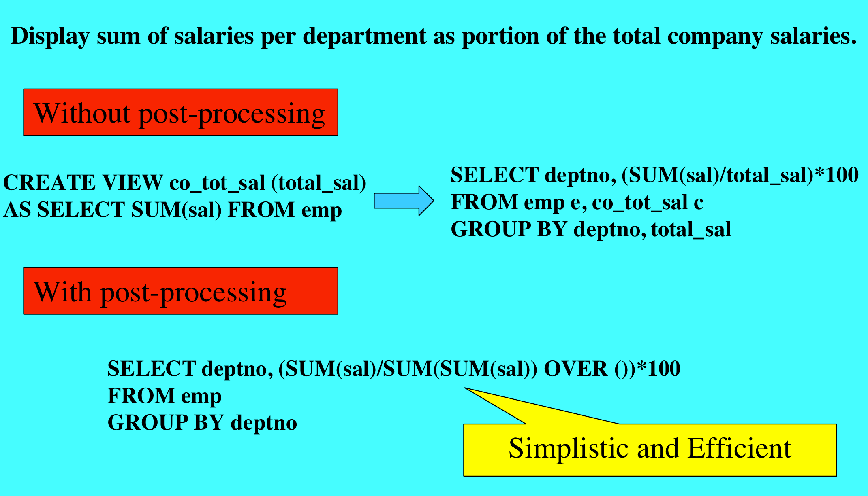
With Post-processing

Slide 45
QBE 언어
그래픽 중심의 언어
IBM 연구소에서 개발
MS Access에서 사용자 인터페이스로 채택
초보자가 사용하기에 용이

Slide 46
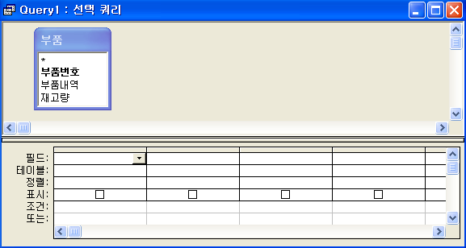
QBE 입력 창

Slide 47
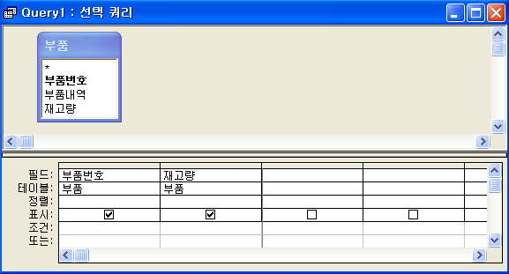
항목의 출력
예제 27: 모든 부품의 번호와 재고량을 출력하라.

Slide 48
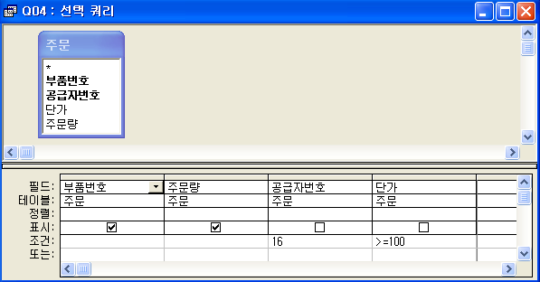
검색 조건의 지정
예제 28: 16번 공급자로부터 주문한 부품 중 단가가 100원 이상인 부품의 번호와 주문량을 출력하라.

Slide 49
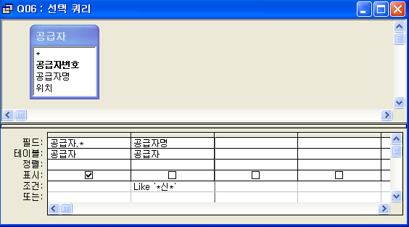
Like 연산자
예제 29: 공급자명에 ‘신’자가 들어가는 공급자에 관한 데이터를 모두 출력하라.

Slide 50
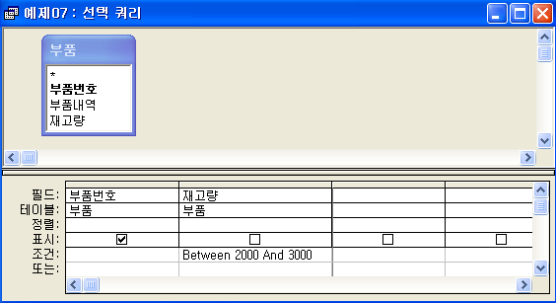
Between 연산자
예제 30: 재고량이 2,000개에서 3,000개 사이인 부품의 번호를 출력하라.

Slide 51
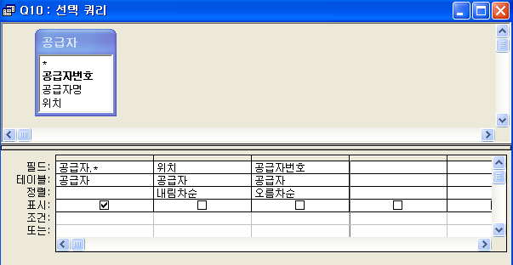
검색 결과의 정렬
예제 31: 공급자에 관한 데이터를 위치명의 가나다 역순으로 출력하되, 위치가 같은 경우에는 공급자번호 순으로 출력하라.

Slide 52
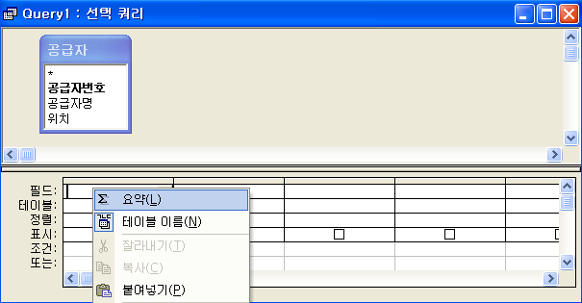
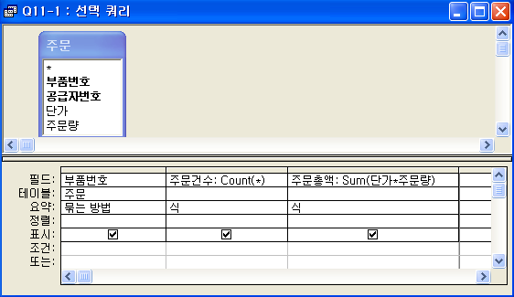
집단 함수
예제 32: 각 부품별 주문건수와 주문총액을 구하고, 출력되는 항목의 제목을 각각 ‘주문건수’, ‘주문총액’으로 지정하라.

Slide 53
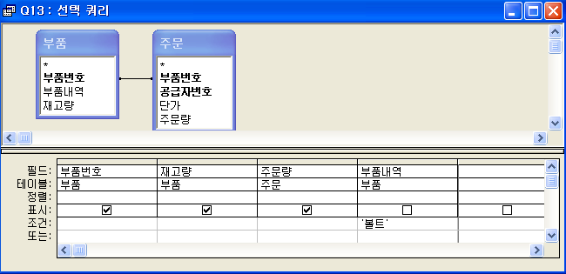
복수 테이블의 검색
예제 33: 주문중인 ‘볼트’ 부품의 번호와 재고량, 그리고 주문량을 출력하라.

Slide 54
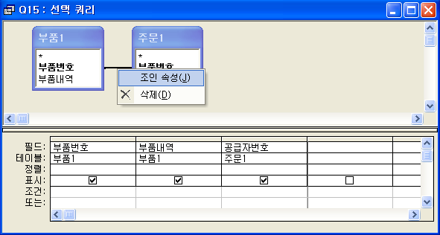
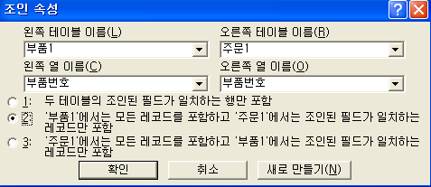
JOIN 속성의 변경
예제 34: 4.3.7절의 예제 15번의 LEFT OUTER JOIN 문제를 QBE로 작성하라.

